Slide 1
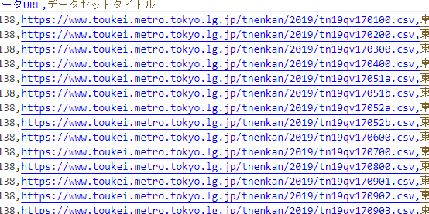
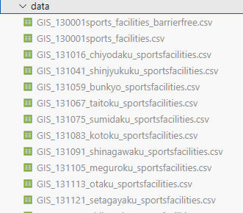
TokyoOD_downloader
Tokyoオープンデータカタログサイト
API
CSVファイルのエクスポート機能
一括してカタログから
データの保存先を取得
【./download/dataURLLIST.csv】
実際にデータをダウンロード
【./download/data へ】

Slide 2
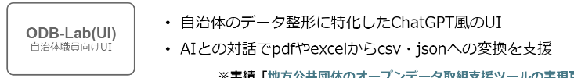
TokyoOD_downloader + 【ODB】
【ODB】
実際にデータをダウンロード
【ODB】
送り込み OR 関数利用
PDF,エクセル等のデータ
をCSVへ自動変換
------ PDFの処理 ------
タイプ1：表のみを抽出しCSV化
タイプ2：文章からAIによりCSV化
------ CSVデータの処理 ------
・UTF-8へ文字コードを統一
・位置情報付きファイルを選別
・属性「名称」を自動入力
・属性を統合し1つのファイルへ
・位置情報付きファイルはGPKGへ

